Slide 1
Educação Estatística teoria e prática em ambientes de modelagem matemática
Campos, C. R.; Wodewotzki, M. L. L.;
Jacobini, O. R.
Ed. Autêntica, 2011

Slide 2
Introdução - contexto
Estatística como disciplina obrigatória em muitos cursos de graduação.
Necessidade de relacionar a Matemática com problemas do cotidiano do aluno.
Necessidade de abordar conteúdos estatísticos para uma formação ampla do estudante – PCN’s.
Dificuldades evidenciadas no ensino/aprendizagem dessa disciplina.

Slide 3
A Educação Estatística
Década de 1990: intensificação das pesquisas.
Preocupação em diferenciar os problemas do ensino/aprendizagem de Estatística aos enfrentados pela Matemática.

Slide 4
Objetivos da EE
Fornecer embasamento teórico as pesquisas;
Melhorar a compreensão das dificuldades dos estudantes;
Estabelecer parâmetros para um ensino mais eficiente;
Auxiliar o trabalho do professor na construção de suas aulas;
Sugerir metodologias de avaliação diferenciadas, centradas em METAS estabelecidas e em COMPETÊNCIAS a serem desenvolvidas;
Valorizar uma postura investigativa, reflexiva e crítica do aluno, em uma sociedade globalizada, marcada pelo acúmulo de informações e pela necessidade de tomada de decisões em situações de incerteza

Slide 5
Nossa visão da EE
A EE que concebemos valoriza as praticas de Estatística aplicadas as problemáticas do cotidiano do aluno que, com a ajuda do professor, toma consciência de aspectos sociais muitas vezes despercebidos, mas que nele (cotidiano) se encontram fortemente presentes.

Slide 6
Nossa visão da EE
De outro lado, valorizando atitudes voltadas para a práxis social, os alunos se envolvem com a comunidade, transformando reflexões em ação.
Esse aspecto crítico da educação é indissociável da EE e, mais que isso, nela encontra fundamento e espaço para seu desenvolvimento.

Slide 7
Diferenciação da EM
É preciso experimentar e avaliar métodos de ensino adaptados à natureza especifica da Estatística, pois a ela nem sempre se podem transferir os princípios gerais do ensino da Matemática. (Batanero, 2001)
Princípios como os da aleatoriedade e da incerteza se diferenciam dos aspectos mais lógicos ou determinísticos da Matemática.

Slide 8
+ EE
Nessa perspectiva, em termos da EE, os estudantes, de um modo geral, devem ser preparados para levantar problemas de seu interesse, formular questões, propor hipóteses, coletar os dados, escolher os métodos estatísticos apropriados, refletir, discutir e analisar criticamente os resultados considerando as limitações da Estatística, sobretudo no que se refere a incerteza e variabilidade

Slide 9
7 metas (Garfield & Gal):
entender o propósito e a lógica das investigações estatísticas;
entender o processo de investigação estatística;
dominar as habilidades usadas nos processos de investigação estatística;
entender as relações matemáticas presentes nos conceitos estatísticos;

Slide 10
7 metas (Garfield & Gal):
entender a probabilidade, a chance, a incerteza, os modelos e a simulação;
desenvolver habilidades interpretativas para argumentar, refletir e criticar;
desenvolver habilidades para se comunicar estatisticamente, usando corretamente a sua terminologia.

Slide 11
+ 3 metas
desenvolver habilidades colaborativas e cooperativas para trabalhos em equipe;
desenvolver habilidades de transposição dos saberes escolares para sua vida cotidiana, como cidadão e como profissional;
desenvolver hábitos de questionamento dos valores, grandezas, dados e informações

Slide 12
Como atingir essas metas?
O foco do ensino de Estatística deve ser desviado do produto para o processo.
A análise e a interpretação de dados estatísticos são mais importantes do que as técnicas.
Incorporar o uso de tecnologia.
Exemplos que tenham significação prática para os alunos → learning by doing.

Slide 13
Como?
Os alunos devem ser incitados a argumentar, interpretar e analisar, mais do que a calcular ou desenhar.
A implementação de estratégias de aprendizagem colaborativa e o encorajamento do trabalho em grupo tem suscitado casos de sucesso, como apontado por vários autores como Garfield (1998), Dietz (2009) e Smith (1998).
As avaliações devem estar voltadas para o cumprimento das metas, e não para cálculos e aplicações de fórmulas.

Slide 14
Paralelamente
Rumsey (2002), Garfield (1998), Chance (2002) e delMas (2002):
defendem que o planejamento da instrução deve pender para o desenvolvimento de três importantes competências: a literacia estatística, o raciocínio estatístico e o pensamento estatístico, sem os quais não seria possível aprender (ou apreender) os conceitos fundamentais dessa disciplina.

Slide 15
Literacia
Refere-se à habilidade de argumentar usando corretamente a terminologia estatística.
A capacidade de organizar dados, construir e apresentar tabelas e trabalhar com diferentes representações dos dados.
O entendimento de conceitos, vocabulário e símbolos e, além disso, um entendimento de probabilidade como medida de incerteza.

Slide 16
Literacia
Rumsey (2002) identifica os componentes da literacia, relacionando-a com a educação para a cidadania.
Segundo a autora, para os alunos se tornarem bons cidadãos estatísticos, eles devem entender o suficiente para consumir as informações que permeiam nossa vida diariamente, sendo capaz de pensar criticamente sobre essas informações, de modo a tomar boas decisões com base nelas.

Slide 17
Raciocínio
Significa entender e ser capaz de explicar um processo estatístico e ser capaz de interpretar por completo os resultados de um problema baseado em dados reais.
Existem vários níveis de raciocínio.
Existem vários tipos de raciocínio.
(Gal & Garfield, 1999, 2002 e outros)

Slide 18
Raciocínio
Nível mais avançado: processual integrado:
Completo entendimento sobre um processo estatístico, coordenando as regras e o comportamento da variável e explicando o processo com suas próprias palavras.
Garfield e Ben-Zvi (2008) descrevem o que eles chamam de Ambiente de Aprendizagem do Raciocínio Estatístico (AARE), utilizando dados reais, learning by doing, tecnologia, etc.

Slide 19
Pensamento
Capacidade de relacionar os dados com situações concretas, admitindo a variabilidade e a incerteza, explicitando o que os dados podem dizer sobre o problema.
Habilidade de enxergar o processo de maneira global, com suas interações e seus porquês, entender suas diversas relações e o significado das variações, explorar os dados além do que os textos prescrevem e gerar questões não previstas inicialmente.

Slide 20
Pensamento
interpretação das conclusões em termos não estatísticos;
preocupação com o pensar alem do livro-texto e das notas de aula do professor;
não aceitar nenhum resultado numérico sem que esse seja relacionado ao contexto, a questão original proposta pelo problema.
Pfannkuch e Wild (2004) identificaram cinco tipos de pensamento

Slide 21
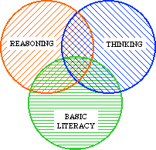
delMas (2002):

Slide 22
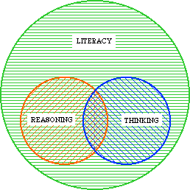
Ainda delMas (2002)

Slide 23
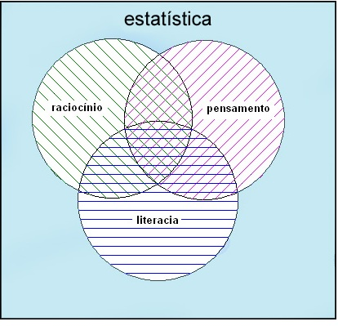
Nossa visão:

Slide 24
Como?
Trabalhar com dados reais.
Relacionar os dados ao seu contexto.
Interpretar os resultados.
Trabalhar em grupo
Favorecer o debate de idéias e as críticas.
Promover julgamentos sobre a validade das conclusões, isto é, compartilhar com os colegas as conclusões e as justificativas apresentadas.

Slide 25
Educação Crítica
“Para que a educação, tanto como prática quanto como pesquisa, seja crítica, ela deve estar a par dos problemas sociais, das desigualdades, [...] e deve tentar fazer da educação uma força social progressivamente ativa” (SKOVSMOSE)
Contestação ao tradicionalismo no sistema educacional.
Tem a ver com uma democracia plena.

Slide 26
Objetivos da EC
Promover uma educação problematizadora.
Estimular a criatividade e a reflexão.
Promover a inserção crítica do estudante na realidade em que vive, desvelando essa realidade para uma melhor compreensão do mundo, tornando-o um ator que não só assiste ao mundo, mas que dele participa.
Valorizar os aspectos políticos envolvidos na educação.

Slide 27
Objetivos da EC
Valorizar o trabalho em grupo, colaborativo, sem subordinação, mas permitindo a existência de líderes de pares.
Desenvolver os relacionamentos sociais, combater as posturas alienantes dos alunos e defender a ética e a justiça social.
Promover o diálogo, a liberdade individual e a responsabilidade social dos estudantes.
Buscar a democratização do ensino.

Slide 28
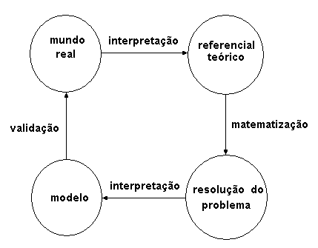
A Modelagem Matemática

Slide 29
Objetivos da MM
aproximar a Matemática de outras áreas de conhecimento;
salientar a importância da Matemática para a formação do aluno;
usar a aplicabilidade da Matemática para fomentar o interesse pela disciplina;
melhorar a apreensão dos conceitos matemáticos;
desenvolver a habilidade para resolver problemas;
estimular a criatividade.

Slide 30
EE + EC + MM
Problematizar o ensino, trabalhar a Estatística por meio de projetos, valendo-se dos princípios da modelagem matemática.
Permitir aos alunos que trabalhem individualmente e em grupos.
Utilizar exemplos e dados reais, contextualizados, dentro de uma realidade condizente com a realidade do aluno.
Favorecer e incentivar o debate e o diálogo entre os alunos e com o professor.

Slide 31
EE + EC + MM
Desierarquizar o ambiente de sala de aula, assumir uma postura democrática de trabalho pedagógico, delegar responsabilidades.
Incentivar os alunos a analisar e interpretar os resultados, valorizar a escrita.
Tematizar o ensino, ou seja, privilegiar atividades que possibilitem o debate de questões sociais e políticas relacionadas ao contexto real de vida dos alunos.

Slide 32
EE + EC + MM
Promover julgamentos sobre a validade das ideias e das conclusões, fomentar a criticidade e cobrar dos alunos o seu posicionamento perante os questionamentos levantados nos debates.
Preparar o aluno para interpretar o mundo, praticar a responsabilidade social, incentivar a liberdade individual e a justiça social, engajar os alunos numa missão maior de aperfeiçoar a sociedade em que vivem.

Slide 33
EE + EC + MM
Utilizar bases tecnológicas no ensino.
Valorizar o conhecimento reflexivo em conjunto com o conhecimento tecnológico.
Avaliar constantemente o desenvolvimento das três competências.
Desmistificar o processo de avaliação do aluno, permitindo que ele participe das decisões e assuma responsabilidades sobre esse processo.

Slide 34
Princípios básicos
Contextualizar os dados de um problema estatístico, preferencialmente utilizando dados reais.
Incentivar a interpretação e análise dos resultados obtidos.
Socializar o tema, ou seja, inseri-lo num contexto político/social e promover debates sobre as questões levantadas.
Praticar o learning by doing.

Slide 35
Projetos
É uma forma pedagógica de trabalho em que um programa é desenvolvido com a explícita intenção de transformar o aluno de objeto em sujeito.
Baseia-se na concepção de que a educação é um processo de vida e não apenas uma preparação para o futuro profissional ou uma forma de transmissão da cultura e do conhecimento.

Slide 36
Projetos
Busca praticar a Educação Crítica, com a intenção de se construir um ambiente de aprendizagem baseado na participação ativa dos educandos.
Se dá por meio do estudo de situações relacionadas com o cotidiano e voltado para reflexões que envolvam não apenas aspectos curriculares, mas, igualmente, múltiplas questões, interdisciplinares ou não, relacionadas com tais situações.

Slide 37
Projetos do GPEE
A Estatística e o Mercado de Capitais.
O Teste do Qui-Quadrado para associação de variáveis qualitativas aplicado a temas polêmicos.
A Estatística e as Eleições.
A Teoria da Fila.
A Estatística e a Preservação Ambiental.
A corrupção
Interdisciplinaridade
Projetos de Ensino Fundamental e Médio.

Slide 38
Looking ahead
Further studies with advanced methodology is necessary in order to achieve more detailed and more secure results.
However, there is no silver bullet to foster CSE competencies.

Slide 39
Obrigado!
crcampos@pucsp.br

